Slide 1
Physical computing vanuit Scratch met gebruik van scratchClient – Beginners Bestuur servo’s, LEDs en meer vanuit Scratch met gebruik van RPi, Arduino, scratchClient
Hans de Jong & Gerhard Hepp
Workshop for the Pi And More conference

Slide 2
Deel 1: Introductie

Slide 3
On-line video’s
Voor on-line video’s, ga naar Youtube en zoek scratchClient Tutorials.
Video’s zijn in het Engels.
De presentation is in details bijgewerkt, maar video kan nog steeds gebruikt worden.
ScratchClient heeft twee manieren om blokken te representeren:
Workshop mode: gebruik naam-waarde paren
Verbose mode: elke input en output heeft zijn eigen blok.
In deze workshop gebruiken we Workshop mode
Zie appendix A hoe je de andere representatie kunt krijgen, die vaak handiger kan zijn.

Slide 4
Organisatie van de workshop
De voornaamste stappen:
Krijg werkende hardware en scratchClient config met behulp van de scratchClient config tool.
Plaats de onderdelen op het bord en test wat je gemaakt hebt.
Schrijf wat code in Scratch
Voeg meer hardware toe en werk de config file bij.
Herhaal.
Welkom en introductie presentatie (5 min).
Daarna werkt iedereen voor zich.
Kies met je “werkplek partner” welke onderwerpen je wilt doen.
Er is meer materiaal dan wat behandeld kan worden in 110 minuten.
Talen: Nederlands, Engels en Duits
Aan het eind: kopieer het materiaal dat je gemaakt hebt naar een USB stick (als je het wilt bewaren)
Afbreken en opruimen (5 min)

Slide 5
Doelen
Aan het eind van de workshop zou je in staat moeten zijn om een aantal van deze dingen te doen:
Thuis de opstelling reproduceren (aangenomen dat je de hardware hebt ☺ )
Hier kun je de files vinden: https://github.com/hansdejongehv/scratchClient-Tutorials
Of ga naar www.github.com en zoek naar scratchClient
Begrijp (afhankelijk van hoe ver je gekomen bent en hoe diep je erin gedoken bent)
Digitale output (b.v. een LED laten oplichten)
Digitale input (b.v. kijken naar een knop)
Analoge input (b.v. van een potentiometer)
Puls Breedte Modulatie (Pulse Width Modulation - PWM)
Om LEDs te dimmen
Om servo’s te besturen
Om een zoemer te laten klinken
Begrijpen waar alle weerstanden voor zijn
In staat om scratchClient te configureren en te laten lopen
In Scratch een programma te maken om de fysieke input and output te besturen
De inputs and outputs in de gaten houden
Plezier hebben!

Slide 6
Geen doel
Het is geen doel om een compleet bruikbaar spel of ander programma te maken.
Je kunt dat thuis doen met je eigen creativiteit nu dat je weet hoe de verschillende componenten te besturen vanuit Scratch met gebruik van scratchClient.

Slide 7
Voorbeeld van wat gemaakt kan worden met Scratch en scratchClient
https://www.youtube.com/watch?v=Qo1gnXNzhqE

Slide 8
Versies van Scratch
scratchClient kan werken met
Scratch 1.4
De (voor Raspberry Pi) nieuwe Scratch 2
Deze workshop is gemaakt voor Scratch 2
Scratch 2 op Raspberry Pi heeft een aantal fouten, maar daar zullen we omheen werken.
Als je wilt zien hoe het te doen voor Scratch 1.4, zie het eind van de presentatie in Appendix B.

Slide 9
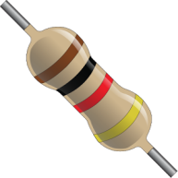
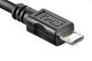
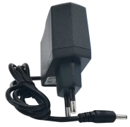
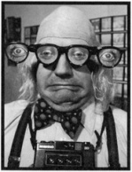
Slechts een paar regels vandaag
Plaats altijd weerstanden in serie met de componenten als dat is aangegeven.
Als je denkt dat dat niet nodig is, vertel het en we zullen de noodzaak uitleggen.
Als je de bedrading verandert
Trek de USB kabel uit de Arduino Nano
Trek de 9 volt kabel eruit
Controleer, controleer tweemaal en controleer nogmaals dat de bedrading correct is. Je kunt componenten opblazen als je bedradingsfouten maakt!
Zorg dat jullie beiden (4 ogen principe) overtuigd zijn dat de bedrading in orde is voordat je de kabels opnieuw aansluit.
Na het wijzigen van een config file: start scratchClient opnieuw
Als iets kapot gaat: we hebben extra materiaal
Stop s.v.p. nooit iets dat kapot is terug in de doos.

Slide 10
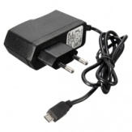
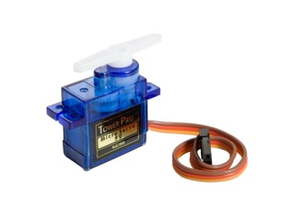
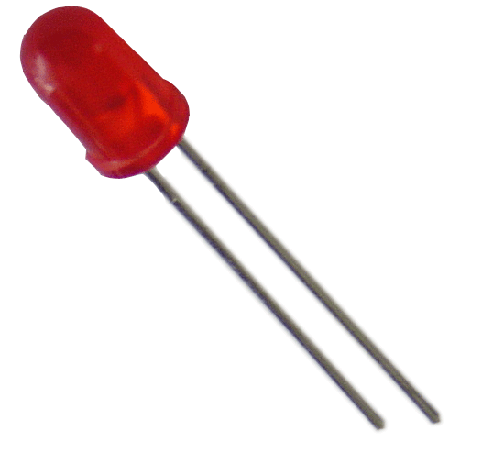
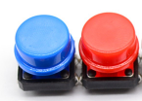
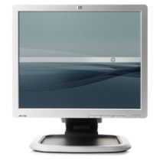

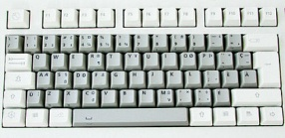
De opzet
Raspberry Pi 2B of 3B
Arduino Nano
Scratch 2 run time
Scratch 2 extentie voor scratchClient
scratchClient
scratchClient Schets
Programma in Scratch
Voorgedefinieerde sprites (met code, geluid en uiterlijken)
scratchClient Config file
Definieert de functies van de GPIO pennen op de Arduino (en de RPi) en geeft ze logische namen.
Standard setup
Geprogrammeerd door de leerlingen
Voorbereid door de leraar, ouder of ervaren leerling (vandaag: jij)

Slide 11
Vaak gevraagd: waarom een Arduino gebruiken?
Vraag: waarom niet gewoon de GPIO pennen van de Raspberry Pi gebruiken?
Antwoord:
Arduino heeft analoog in en heeft hardware pulsbreedte modulatie (Pulse Width Modulation – PWM) voor een meer stabiele servobesturing.
Arduino gebruikt 5 volt. Raspberry Pi GPIO pennen zijn niet 5 volt tolerant.
Als kinderen fouten maken met de elektronica dan zullen ze eventueel een Arduino nano kloon van 2 euro opblazen i.p.v. een Raspberry Pi van 35 euro.
Maakt de opstelling transportabel, nu hoeft slechts een enkele USB plug te worden aangesloten en geen grote kabel op de GPIO pennen.

Slide 12
Kies wat je wilt doen
De workshop is voor iedereen, van beginner tot expert.
Er is onvoldoende tijd om alles te doen, dus kies wat je gaat doen.
Gele pagina’s hebben achtergrond informatie en je kunt ze overslaan of er later naar kijken.
Aanbeveling
Iedereen: leer hoe scratchClient te configureren met LEDs (digitaal uit) en knop (digitaal in)
Iedereen: probeer het uit in Scratch
Daarna: selecteer extra onderwerpen van afzonderlijke presentaties
Gevorderden
Geavanceerd
Expert

Slide 13
Deel 2: Leer de componenten kennen

Slide 14
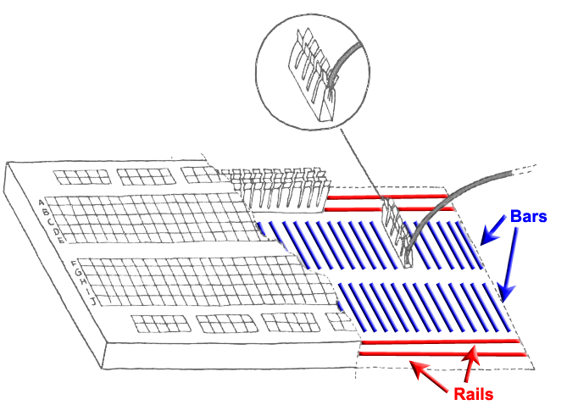
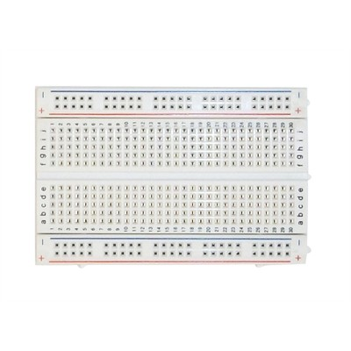
Breadboard
Wordt gebruikt om snel elektronische schakelingen te bouwen.
Bekijk de twee rails voor + (VCC) and – (GND - aarde)
Let op dat in elke kolom 2 blokjes met elk 5 met elkaar doorverbonden gaten zitten

Slide 15
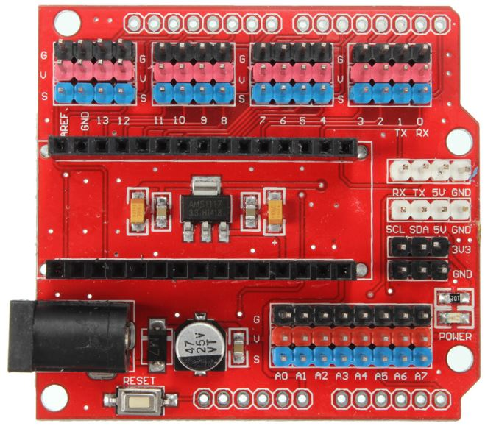
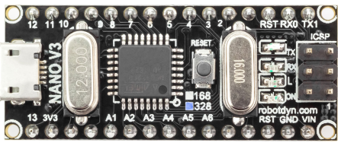
De Arduino Nano en het adapterbord
Analog poorten (de meeste ook bruikbaar als digitale poorten)
Reset knop
Per GPIO signaal 3 pennen:
S (blauw = signaal)
V (rood = VCC = +)
G (zwart = GND = -)
(heel handig om b.v. servo’s aan te sluiten)
Voedingsaansluiting 9-12 volt
Arduino Nano met 328P processor
Micro USB poort
Reset knop
Digitale poorten

Slide 16
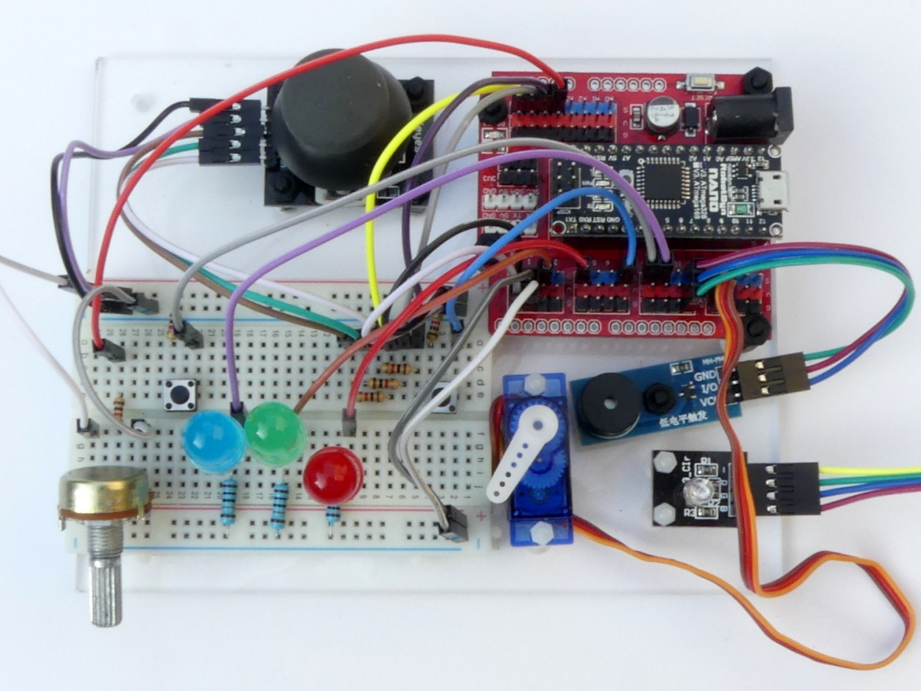
Hoe het bord eruit ziet …
Other picture to be made
… aan het eind van de beginners workshop

Slide 17
… aan het eind van de gevorderden workshop …

Slide 18
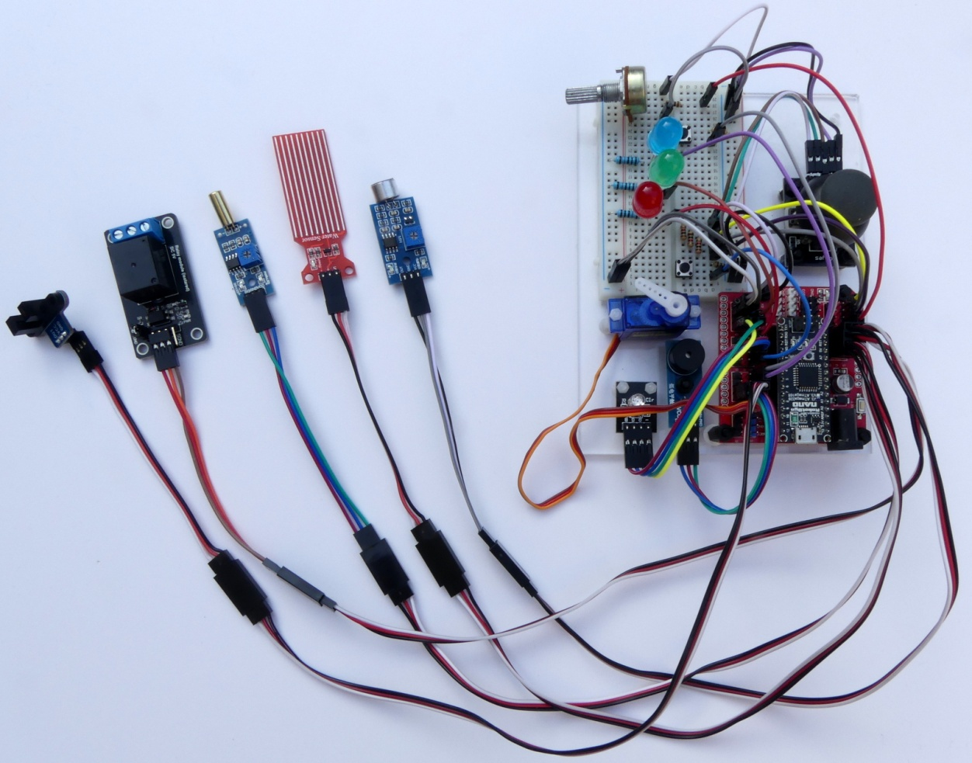
… en aan het eind van de geavanceerde workshop

Slide 19
Deel 3: Het laden van de schets in the Arduino (in de workshop: naar keuze, thuis: noodzakelijk)

Slide 20
Voorbereiden van het programmeren van de Arduino Nano
De Arduino moet een programma draaien (in Arduino termen: schets) zo dat die kan communiceren met de Raspberry Pi en de berichten van scratchClient kan begrijpen.
We moeten dat programma in de Arduino laden.
Echter, in de workshop is dat al gedaan, dus je kunt de volgende pagina overslaan, tenzij je het zelf wilt proberen.
Als je dit echter thuis doet, dan moet je het wel doen.

Slide 21
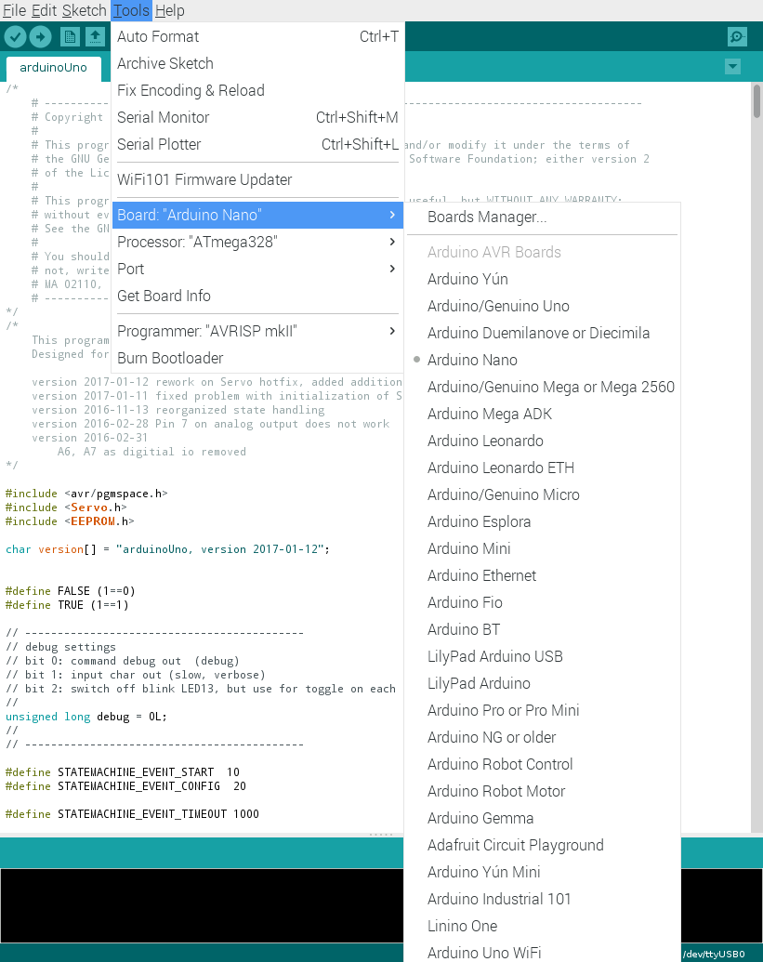
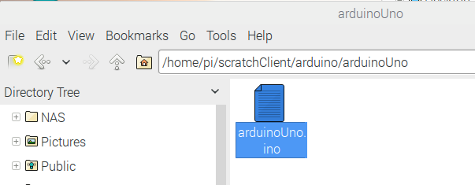
ScratchClient laden in de Arduino
Navigeer naar de scratchClient schets voor Arduino Uno in /home/pi/scratchClient/arduino/arduinoUno
Dubbel klik erop om de Arduino IDE te openen
Klik op Tools en zorg dat dit gezet is:
Board: Arduino Nano
Processor: Atmega328
Port: de poort waar de Arduino Nano is aangesloten (meestal /dev/ttyUSB0)
Klik op de Upload button.
Wacht tot de Upload klaar is (zonder fouten).

Slide 22
Deel 4: Definiëren van de configuratie
Geef de pennen namen en definieer het doel van elke pen

Slide 23
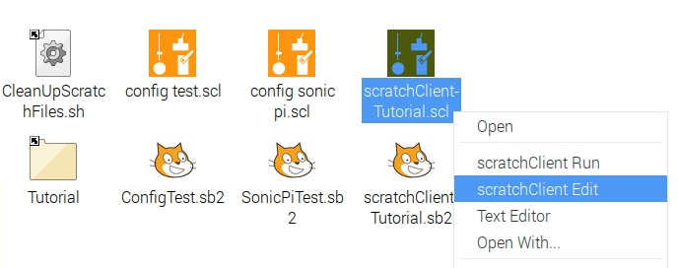
Start het config tool
We hebben een lege config file op het bureaublad geplaatst:
scratchClient-Tutorial.scl
Klik rechts op de file en kies scratchClient Edit

Slide 24
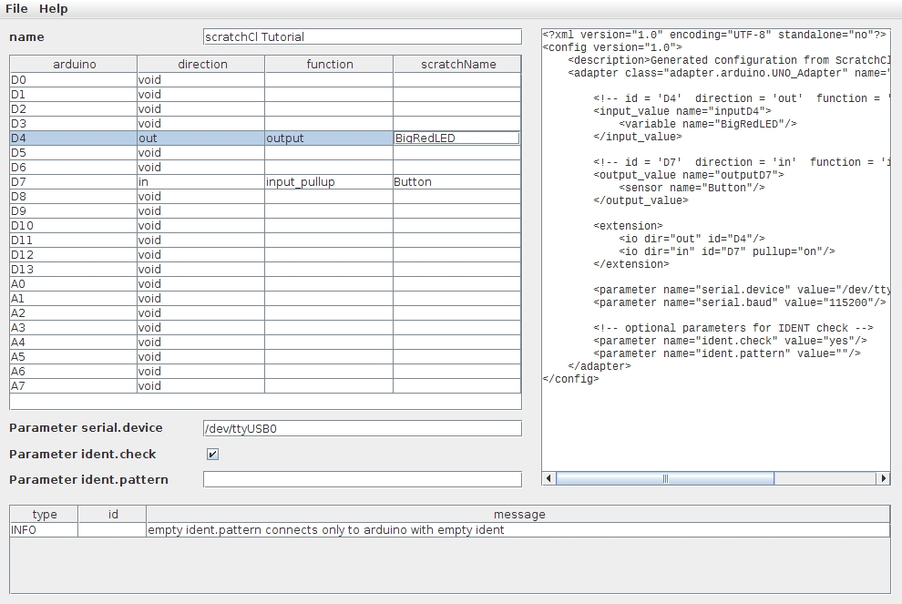
Definieer de eerste config file
D4
Direction: out
Function: output
scratchName: BigRedLED
Dubbelklik een cel om een drop down menu te krijgen
Eerst voor direction en dan voor function.
Zorg om alle pennen een naam te geven als je iets anders kiest dan void in direction.
Dus niet opslaan zolang je nog rode randen rond cellen ziet. scratchClient zal niet starten met zo’n config file.
Het programma controleert verkeerde configuraties. Voorbeelden:
Pennen 0, 1 en 13 kunnen helemaal niet gebruikt worden
Analoog In kan alleen op A0 tot A7
Pennen A6 and A7 kunnen alleen voor Analoog In gebruikt worden
Pennen 9 en10 kunnen niet voor PWM worden gebruikt als enige pen voor servo is geconfigureerd (zie later)
D7
Direction: in
Function: input_pullup
scratchName: Button
Parameter serial.device: /dev/ttyUSB0

Slide 25
Sla de config file op
Sla de file op (ctrl-S of File → Save).
Waarschuwing: sluiten van de file zonder op te slaan laat alle wijzigingen verloren gaan.
Laat het tool open voor de volgende opgaven.

Slide 26
Deel 5: Bedraad het bord en doe de eerste setup

Slide 27
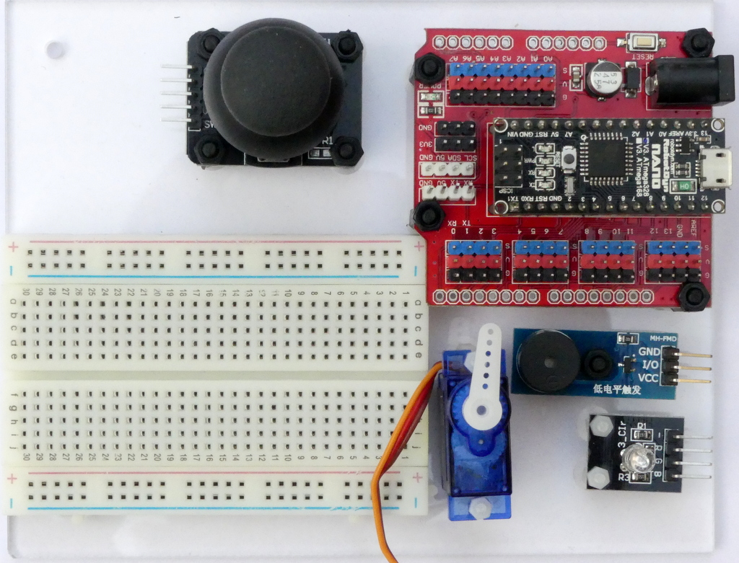
Leg het bord zo voor je

Slide 28
Gebruik korte draden en gebruik de aangegeven gaten
Er zijn een stel korte draden (10 cm) en een stel langere (15 cm)
Gebruik de kortste draden mogelijk
Geeft een minder rommelige opzet
Je komt mogelijk later lange draden te kort
Negeer de kleuren van de draden.
Je kunt in principe de schakeling opbouwen op verschillende plaatsen op het breadboard, echter …
… gebruik s.v.p. de aangegeven kolommen om te vermijden dat je later in de workshop ruimte te kort komt.

Slide 29
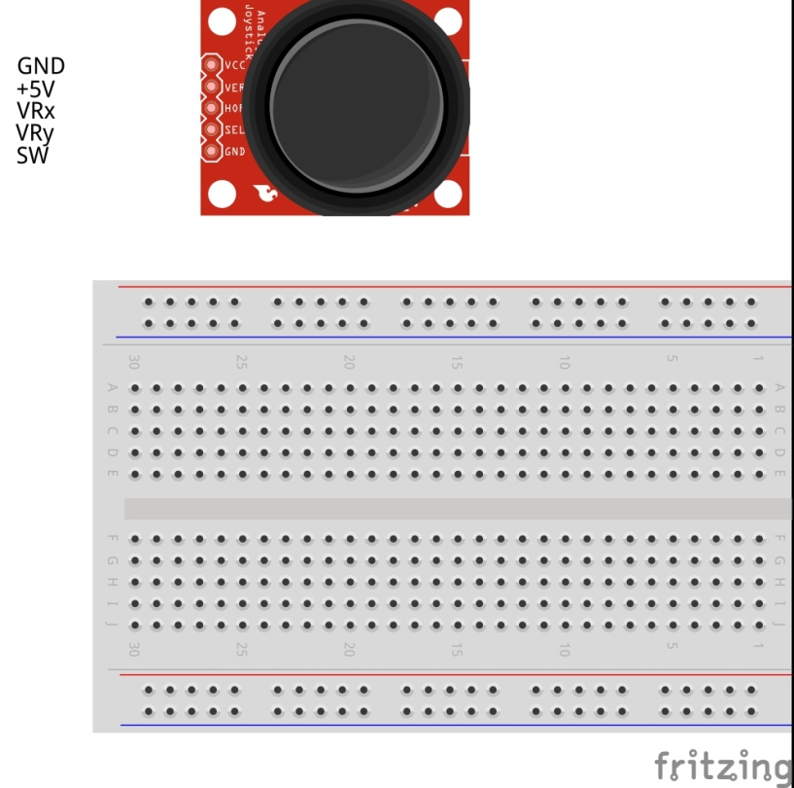
Sluit de voedingsdraden aan

Slide 30
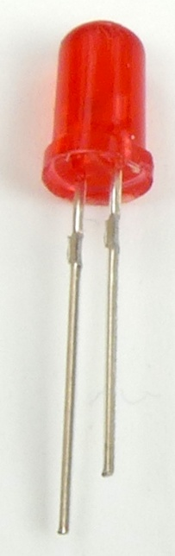
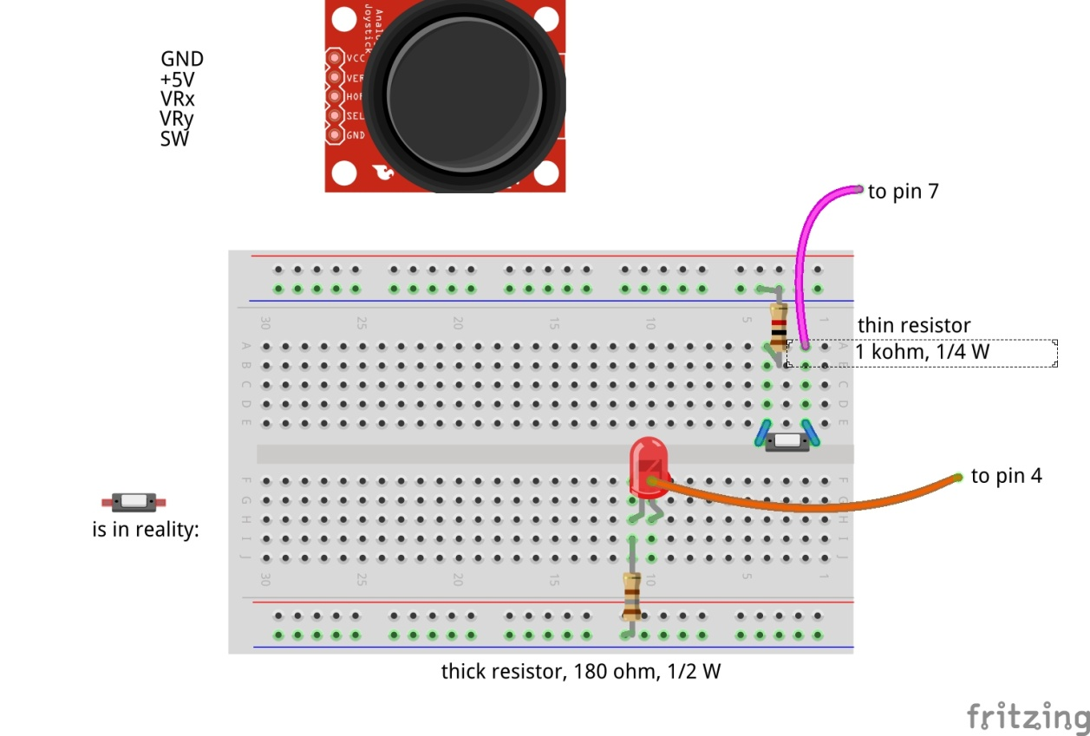
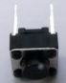
Plaats de rode LED en de knop
Naar pen 7
Lange draad = plus (+) kant
Dunne weerstand
Korte draad = min (-) kant
Naar pen 4
Dikke weerstand
Notes:
The LED has polarity. The long wire is the + side, the short wire is minus. You must connect LEDs such that the minus side of the LED is closest to the minus on the board and the plus side is of the LED is closest to the plus on the board – which is for this LED provided by the Arduino pin.

Slide 31
Waarom zetten we een weerstand in serie met de LED?
+5 volt
Arduino
Digitale output
De LED
Deze weerstand is er voor om de stroom door de LED te beperken (anders zul je de LED en/of de Arduino opblazen)
+
-
180 Ohm weerstand (de dikke in de doos)
0 volt

Slide 32
Wat heeft een Arduino nodig op een Digitale Input pen?
Dit moet een digitale input pen van Arduino krijgen:
0 volt input (in feite, 0 tot 1.5 volt wordt beschouwd als een LOW input signaal)
5 volt input (in feite, 2.5 volt tot 5 volt wordt beschouwd als een HIGH input signaal)
Als het iets krijgt tussen 1.5 volt en 2.5 volt zal de interpretatie niet stabiel zijn (zou LOW of HIGH kunnen zijn).
Als het helemaal geen signaal krijgt dan zal de interpretatie niet stabiel zijn (zou LOW of HIGH kunnen zijn).

Slide 33
Het maken van een LOW waarde
+5 volt
Arduino
Digitale input
De knop
Als de knop gesloten is, dan zal het input signaal 0 volt krijgen en dat wordt gedetecteerd als LOW.
0 volt
Maar wat detecteert de Arduino als de knop open is?
33

Slide 34
Het maken van een HIGH waarde
+5 volt
Als de knop ingedrukt is dan verbindt de knop de input van de Arduino naar 0 volt.
Als de knop open is zal de weerstand de input van de Arduino “optrekken” naar 5 volt. Er zal een kleine stroom door de weerstand en de digitale input op de chip lopen, maar is klein genoeg om te zorgen dat de spanning op de digitale input zeer dicht bij 5 volt is (= HIGH).
Arduino
30
kOhm
Dit is een optrek (pull-up) weerstand die 5 levert als de knop open is
Digitale input
0 volt
34

Slide 35
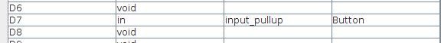
Het maken van een HIGH waarde zonder externe weerstand
+5 volt
Arduino
Je hoeft echter niet de weerstand extern aan te sluiten. Het kan in de Arduino zelf geconfigureerd worden door input_pullup te specificeren in plaats van input.
Digital input
0 volt
35

Slide 36
Gevaar van fout configureren
+5 volt
Arduino
Dit werkt prima voor input, maar wat gebeurt er als je de pen fout configureert als Digitale Output, de waarde op HIGH zet en op de knop drukt?
Als de Arduino de pen HIGH (5 volt) maakt en de knopt verbindt naar LOW (0 volt) → kortsluiting en de Arduino zal opgeblazen worden.
Digitale output
0 volt
36

Slide 37
Een weerstand in serie met de knop voorkomt schade
+5 volt
Arduino
Als de pen HIGH gemaakt wordt en de knop wordt ingedrukt dan zal er een kleine stroom lopen ter grootte van 5 volt / 1 kOhm = 5 milliAmpere die ver beneden het maximum van 20 mA.
Digitale output
1 kOhm
0 volt
37

Slide 38
Als de poort correct is geconfigureerd als Digital In dan is een weerstand in serie prima
+5 volt
Zet daarom altijd een 1 kOhm weerstand in serie met de schakelaar.
Als de schakelaar gesloten is zal er een kleine stroom door de weerstanden lopen. Daarom zal de input 1 kOhm / (30 kOhm + 1 kOhm) * 5 volt = 0,15 volt zijn.
Arduino
Digitale input
1 kOhm
0 volt
38

Slide 39
Controleer en controleer nogmaals
Controleer beiden dat de bedrading correct is.

Slide 40
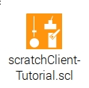
Breng de ding samen
Sluit de the 9 volt connector aan
Hoewel zolang je alleen een LED gebruikt de aansluiting via USB voldoende is
Sluit de USB kabel aan op de Arduino
Dubbelklik scratchClient Tutorial.scl op het bureaublad om scratchClient te starten met de config file die je net hebt bijgewerkt.
Dan zal ook een browservenster starten waar je de variabelen kunt zien
Zie later in deze presentatie voor de uitleg
In het terminalvenster zul je wat klachten zien dat scratchClient geen verbinding met Scratch heeft
Hetgeen logisch is omdat Scratch nog niet gestart is.

Slide 41
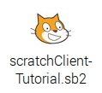
Start Scratch 2
Het simpelste is de file op het bureaublad te starten
Dubbelklik het icoon
Zie de bijlage hoe je zelf zo’n file kunt maken
Er zijn wat eigenaardigheden om rond heen te werken in het huidige release van Scratch 2

Slide 42
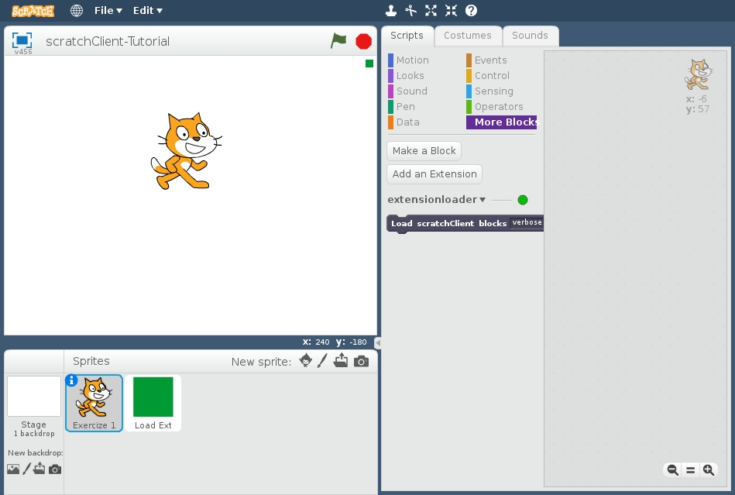
Klik op deze sprite om de extension blokken zichtbaar te maken.

Slide 43
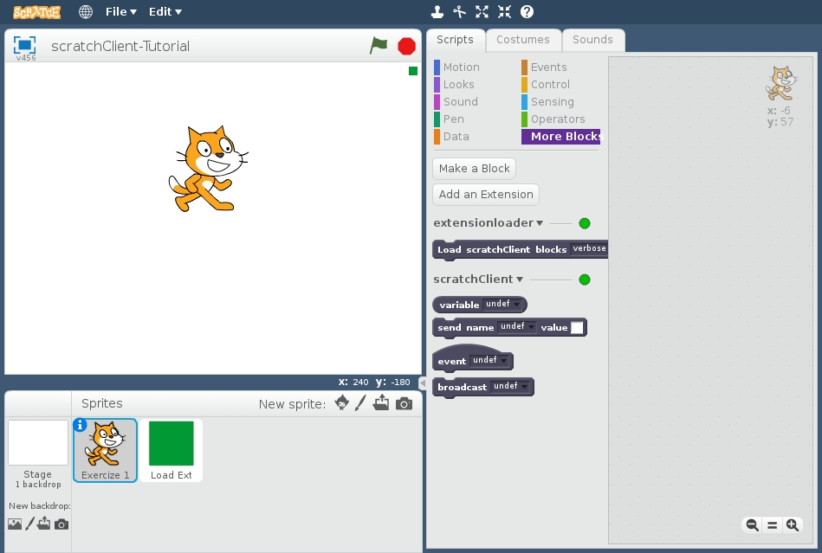
Het klikken op de groene sprite heeft gezorgd dat de extra blokken verschijnen.

Slide 44
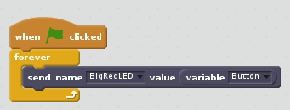
Maak het Scratch programma
Maak dit programma in Scratch (zet het in de scherm of de Cat sprite)
Probeer het uit (klik op de stapel blokken of klik op de groene vlag boven het animatie venster).
Digitale in (Knop):
0 = ingedrukt
1 = niet ingedrukt
Digitale uit (LED)
0 = uit
1 = aan
Analyseer hoe het programma werkt.
Gebruik deze pijlen om de correcte waarde te selecteren (het zwart op een grijze ondergrond maakt het niet zo goed zichtbaar)

Slide 45
Werkt het? (zie de volgende pagina voor hulp)
Alleen als de LED op de Arduino langzaam knippert dan is de config file gedownload en alleen dan werkt scratchClient.
Het kan 10 seconde duren nadat scratchClient en de scratchClient extensies in Scratch 2 geladen zijn voordat dit gebeurt.
Dus 10 seconde nadat je op de groene sprite hebt geklikt.

Slide 46
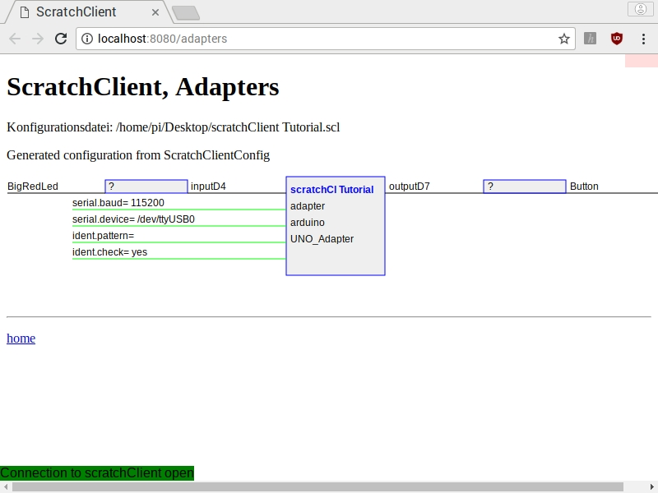
Je kunt de waarden die uitgewisseld worden in de gaten houden
Tegelijk met scratchClient wordt de browser geopend met URL localhost:8080/adapters
Let op de input & output richtingen:
De output van een adapter is een input voor Scratch.
De utput van Scratch is een input voor de adapters.
Daarom lijken input en output verwisseld te zijn van wat in de config file staat.
Kijk daarom liever naar de namen van de variabelen.
Je zult zien dat de waarden alleen worden weergegeven nadat ze gewijzigd zijn (anders staat er een vraagteken (?) ).
Niet voor nu, maar je kunt op een veld klikken en de waarde intikken die dan in de juiste richting worden gezonden.

Slide 47
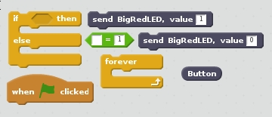
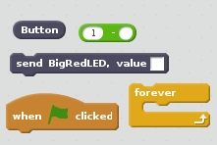
Wijzig the programma
Maak een wijziging in het programma zodat de LED aangaat als de knop ingedrukt wordt.
Er zijn (minstens) twee manieren
Je hebt daar deze blokken voor nodig
Blokken voor methode 1
Blokken voor methode 2

Slide 48
Wat als het niet werkt?
Controleer of je niet meer Scratch instanties open hebt
scratchClient kan alleen werken met een Scratch tegelijk open (ongeacht of dit Scratch 1.4 of Scratch 2 is).
Controleer dat de blauwe LED op de Arduino Nano langzaam knippert.
Soms, speciaal na reboot, als alles goed lijkt, kan het helpen om de Arduino Nano af te koppelen en weer aan te sluiten.
Probeer de variabelen in de gaten te houden, zie eerder.

Slide 49
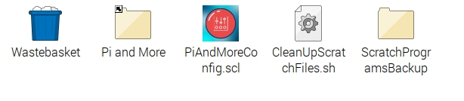
One reminder …
Save your Scratch program regularly. Otherwise it will be lost on power out.
Power out can easily happen since you are pulling cables and may impact the power connector in the Raspberry Pi.
Here come some current Scratch 2 anomalies on Raspberry Pi
You should not use spaces in filenames (if you do, Scratch 2 cannot find the file when started up)
Scratch 2 forgets the folder where the file was opened from (Desktop). Just save it in /home/pi as Scratch proposes
Scratch 2 will save it with a .sbx extension regardless what you specify.
Hence once after power up
On the desktop, doubleclick CleanUpScratchFiles.sh
You can minimize the window, but let it run forever
This will permanently monitor the folder /home/pi, and
Move all files with .sbx and .sb2 to the desktop as .sb2 files
Any spaces in filenames are removed
If there is already such a file on the desktop, it will be moved to the folder ScratchProgramsBackup on the desktop
If you reopen a saved file, click the green sprite once again to load the extension blocks

Slide 50
Part 6: Adding the Big Green LED

Slide 51

Adding the green LED

Slide 52
Check and reconnect
Check the correct wiring
Switch on the 9V power
Connect the USB cable again

Slide 53
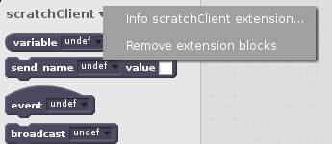
Update the config file and restart scratchClient
Use the config tool (which should still be open)
Define an output (direction: out, function: output) on pin 2 and call it BigGreenLED
Save the config file (and leave the tool still open)
Doubleclick scratchClient Tutorial.scl on the desktop again
This will stop the previous instance of scratchClient and restart with the updated configuration.
Remove the extension block.
Right click here
Choose Remove extension blocks
Add the extension block again.
You will see in the More Blocks section that you can now choose to send values to BigGreenLED

Slide 54
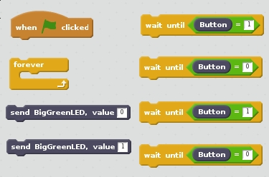
Update Scratch
Add code that does this:
Press button: LED goes on
Press once more: LED goes off
You need these program elements.

Slide 55
This is the end of the beginners tutorial
You got digital out (LED) and digital in (a button) working
You know how to work with scratchClient and Scratch 2
You know how to configure scratchClient
If you want and have time you can
Look at some of the yellow slides if you skipped them earlier
Continue with one of the next levels
These are in different files.
Otherwise,
Copy the material to a USB stick and clean up. See further below.

Slide 56
Overview of next levels
Intermediate level
Analog In: Potentiometer
Pulse Width Modulation (in the absence of analog out)
Dimming a LED
Controlling a servo
Controlling a buzzer
Advanced level
Expert level

Slide 57
Part 10: Take your work home

Slide 58
Do you want to take your work home?
If you brought your own USB stick, then connect it and copy the scratchClient -Tutorial.scl file on the desktop, plus all .sb2 files that you created on the desktop
The rest of the material you can download from www.github.com, search for scratchClient-Tutorial
Take the flyer with you to remember where to find the material on github.

Slide 59
Part 11: Summary & take aways

Slide 60
Takeaways of the beginners workshop
With scratchClient you define:
Function of each pin
Symbolic name for each configured pin
scratchClient config is the tool to setup the configuration
Restart scratchClient after you changed the configuration
Put a resistor in series with LEDs
Put a resistor in series with switches
Configure a pull up resistor if the input signal goes between 0 volt and being open rather than between 0 volt and 3 to 5 volt.
In Scratch 2, you use the extension block for scratchClient to get blocks that you can use to interact with scratchClient
You can monitor the value of all pins from the browser
scratchClient can do much more…
There are some anomalies, therefore
Save the Scratch 2 files in the home folder (as Scratch 2 proposes)
Run CleanUpScratchFiles.sh on the desktop (once after start up)
Use the files on the desktop
Functions that a pin on Arduino can have:
Digital In
Digital Out
Analog In *
No Analog Out
Pulse Width Modulation as alternative *
For modulating the brightness of a LED
For controlling a servo
For controlling a buzzer
There a few more, see the advanced level tutorial
You can configure pull up resistors on Digital In
* See the intermediate level tutorial

Slide 61
Part 12: Clean up / teardown

Slide 62
If your scratchClient day ends here …
Unplug the board from USB and power it off
Please remove all components and wires from the breadboard
Remove all wires from the Arduino board.
Leave the wires on the 3 color LED (you did not use that)
Leave the wires on the buzzer
If something is broken, please
Throw it away or hand it in (if it is unclear)
Put a note in the box that it is missing
Do not put anything that is broken back in the box
Shutdown the Raspberry Pi running
Let us know what you thought about this workshop, now orally or later by email
hans.piam@hanselma.nl
heppg@web.de

Slide 63
Appendix A Extension blocks in Scratch 2

Slide 64
How to add extension blocks
Because of some anomalies, the loading of extension blocks is somewhat tricky.
You can use the way explained earlier.
This appendix explains how to create this from scratch.
Step 1: Make sure that scratchClient is running.

Slide 65
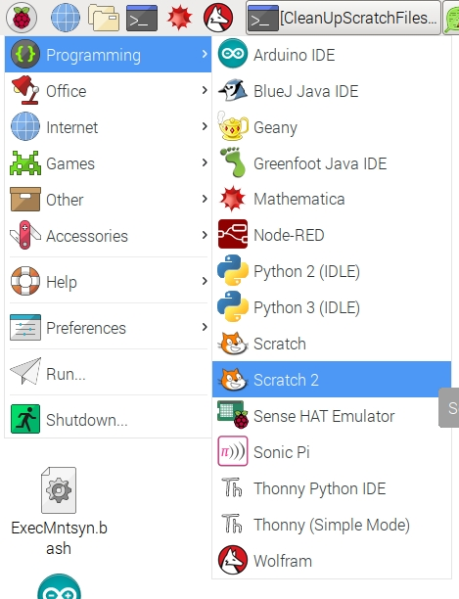
Step 2: Start Scratch 2

Slide 66
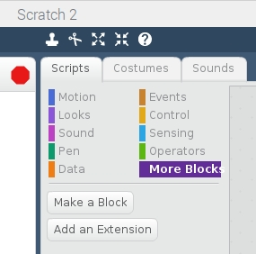
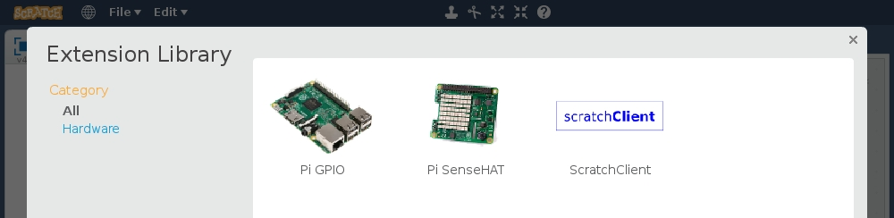
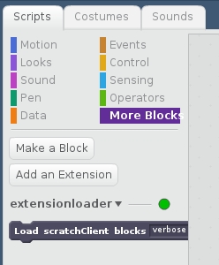
Step 3: Get scratchClient blocks (1 of 2)
Click on More Blocks
Click on Add an Extension
Choose scratchClient
Now a loader for the extra blocks of scratchClient get included.
However we now need to load the real blocks …

Slide 67
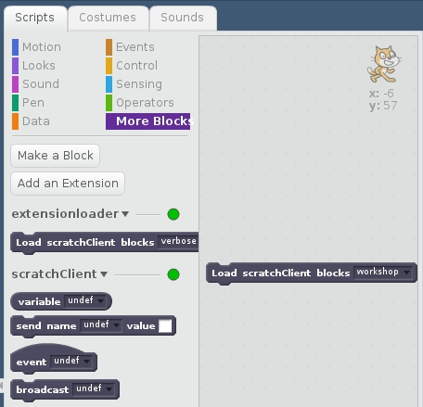
Step 4-7: Get scratchClient blocks (2 of 2)
Step 4: Drag this block to the Scripts area
Step 5: Choose here workshop
Step 6: Click the block so that the extra blocks will appear.
Step 7: See the blocks appear

Slide 68
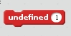
Saving will loose the blocks
If you reopen the file after it was saved,
The scratchClient extension loader will have been preserved
The real blocks have disappared
And you will see many blocks like this
Hence after opening you need to do steps 4 – 7 again.
Alternatively, see next slide.

Slide 69
Alternative for steps 4 – 7
Instead of doing steps 4 – 7 manually every time the file is loaded you can:
Include a sprite called Load Name-Value Extension Blocks.sprite2 from the folder ~/scratchClient-Tutorials/scratchClientExtension/Sprites
That sprite has a small green square that you can click to get the extra blocks loaded every time that you reopen a file

Slide 70
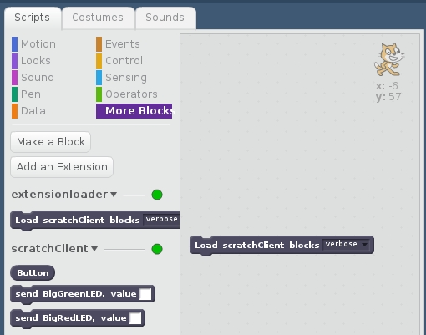
Another representation of blocks
scratchClient blocks can also be represented with one block per input or output value
You would then get e.g.
A separate block for BigRedLED
A separate block for BigGreenLED
A separate block for each input variable (here only Button)
You can get this representation by selecting verbose on the loader block

Slide 71
Easily get the verbose version of the blocks
Include a sprite called Load Verbose Extension Blocks.sprite2 from the folder ~/scratchClient-Tutorials/scratchClientExtension/Sprites
That sprite has a small green circle that you can click to get the extra blocks loaded every time that you reopen a file.
Contrast that with the loading of name value pairs for which you use the other sprite that has a small green rectangle.

Slide 72
Appendix B When using Scratch 1.4

Slide 73
The setup
Raspberry Pi
2B or 3B
Arduino Nano
Scratch 1.4 run time
scratchClient
scratchClient Sketch
Remote Sensor Protocol Over socket 42001
Global variables
Broadcasts
Program in Scratch
Predefined sprites (with some code, sounds and costumes)
scratchClient Config file
Defines function of the GPIO pins on the Arduino (and RPi) and gives them logical names.
Standard setup
Programmed by the students
Prepared by the teacher or expert

Slide 74
Defining the config file
Nothing new, you can use the exact same config file for Scratch 1.4 as for Scratch 2.

Slide 75
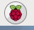
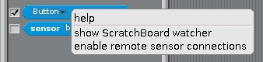
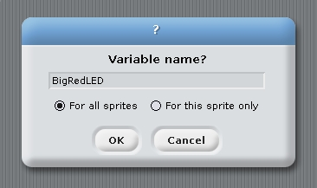
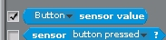
Create the Scratch program
Start Scratch → Programming → Scratch
Enable remote connections (right click on sensor value)
Create the variable BigRedLED, available to all sprites
Make the variable visible (tick the box in front)
Make the Button sensor visible
Save the file on the desktop.

Slide 76
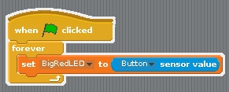
Program in Scratch 1.4
Make this program in scratch which will let the Red LED lite up when the button is released.
Test whether it works.

Slide 77
Further …
You can now look at the Scratch 2 material earlier in the presentation.
Try out adding the BigGreenLED and the same blocks to process it.

Slide 78
Appendix C Basic Electronics

Slide 79
To be added

Slide 80
End of the beginners workshop

